Slide 1
Unsupervised Deep Learning Toolbox
6 algorithmes implémentés « from scratch » · 3 tâches · 2 datasets
k-Means · Kohonen (SOM) · PCA · AutoEncoder · VAE · GAN
Projet 2026 — 5A-IABD · M2-t3 Unsupervised Deep Learning · Rendu final
Notes:
Bonjour. Notre projet : constituer une boîte à outils d'algorithmes non supervisés, implémentés par nous, et surtout comprendre QUAND utiliser LEQUEL. Plan : datasets, protocole, modèles, résultats, verdict final. Démo de l'app en fin de soutenance.

Slide 2
L'objectif : savoir quand utiliser quoi
1
Projection en faible dimension
Algorithme | Cœur de l'implémentation
k-Means (Lloyd) | TensorFlow écrit main — pas de sklearn
Kohonen (SOM) | NumPy pur
PCA | NumPy pur (eigh sur la covariance)
AutoEncoder | Keras — archi & entraînement conçus main
VAE | Keras + boucle GradientTape maison
GAN | NumPy pur — forward, backward, Adam à la main
Visualiser la structure du dataset — nuages latents, cartes, distributions.
2
Compression / Décompression
L'algo vu comme un CODEC : coder une image en peu de bits, la reconstruire, mesurer la perte.
3
Génération de données synthétiques
Produire des images NOUVELLES et plausibles — la tâche qui sépare vraiment les familles d'algos.
Chaque algo est noté sur les 3 tâches — y compris là où il échoue :
l'échec est mesuré, pas masqué.
Notes:
Le syllabus : implémentation personnelle de chaque algo, discutée sur 3 tâches. Point clé du tableau : le GAN, ajouté au rendu final, est en NumPy intégral — on montre qu'on sait écrire ce que les frameworks cachent.

Slide 3
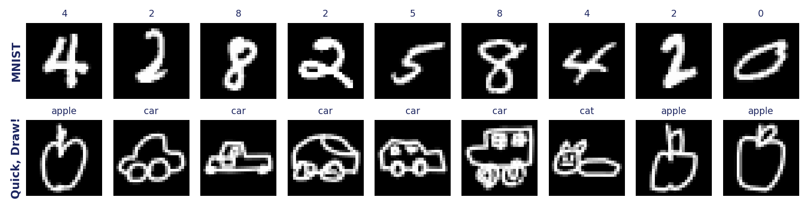
Deux datasets, un même format : 28×28, [0, 1], aplati en 784
60 000 / 10 000
3 × 10 000
1/7 · seed 42
+ 10 classes
MNIST — 10 chiffres manuscrits (la référence)
Quick, Draw! — cat, apple, car (bitmaps officiels Google)
split test (ratio MNIST) — mêmes splits pour tout le monde
variante quickdraw10 (60 000 img) pour les sweeps k-Means
Pourquoi Quick, Draw! : même géométrie que MNIST, mais mille façons de dessiner un chat — le test de robustesse parfait.
Notes:
Deux datasets au même format : toutes les comparaisons sont directes. Quick, Draw! est notre choix : dessins à main levée, beaucoup plus variables que MNIST. La question du projet : ce qui marche sur MNIST survit-il à des données plus libres ?

Slide 4
Protocole de test — un script, des seeds, des métriques communes
Données
Configurations
Métriques (NumPy maison)
Train : 10 000 premières images du split train
Test : 2 000 images jamais vues — toutes les métriques sont mesurées dessus
Graine 42 partout : splits, initialisations, tirages latents
k-Means k=64 et SOM 8×8 — à k égal, pour isoler la topologie
PCA d=16, AE z=16, VAE z=16 — à budget de code égal (512 bits)
GAN z=64 — 60 époques, entraîné par gan/train_gan.py
T2 : MSE · PSNR · SSIM + bits/image et ratio
T1 : pureté des clusters (discret) · silhouette des classes dans le latent (continu)
T3 : FID simplifiée — Fréchet sur features PCA-50, 2 000 générations vs 2 000 vraies
Reproductible en une commande : python src/experiments/compare_all.py — les tableaux du rapport en sortent tels quels.
Notes:
Le protocole tient dans un script unique, compare_all.py. Choix assumé : codecs discrets (6 bits) et continus (512 bits) ne jouent pas à budget égal entre familles — les colonnes bits et ratio du tableau rendent l'écart explicite. La FID est « simplifiée » : features PCA-50 au lieu d'Inception, valable pour comparer NOS modèles entre eux.

Slide 5
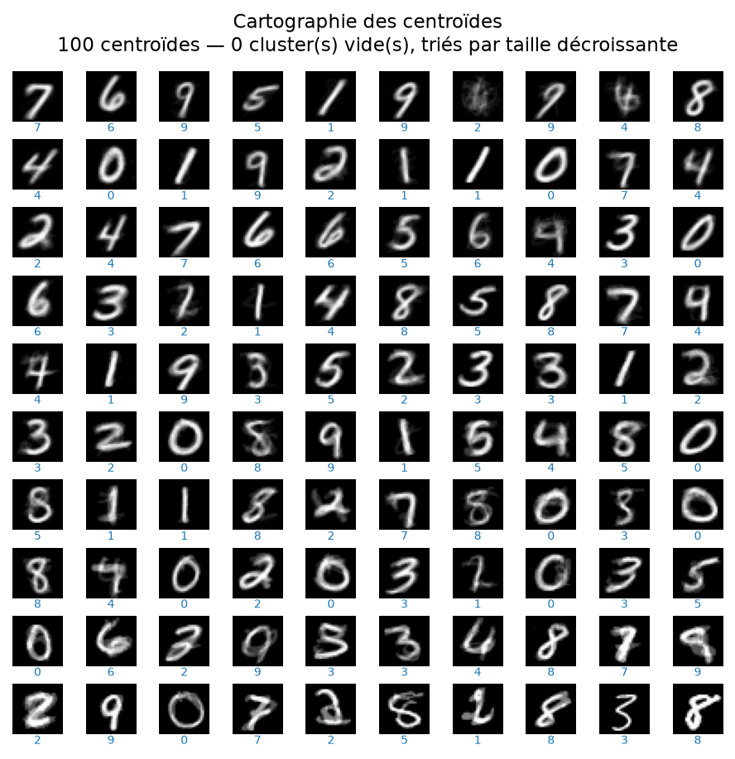
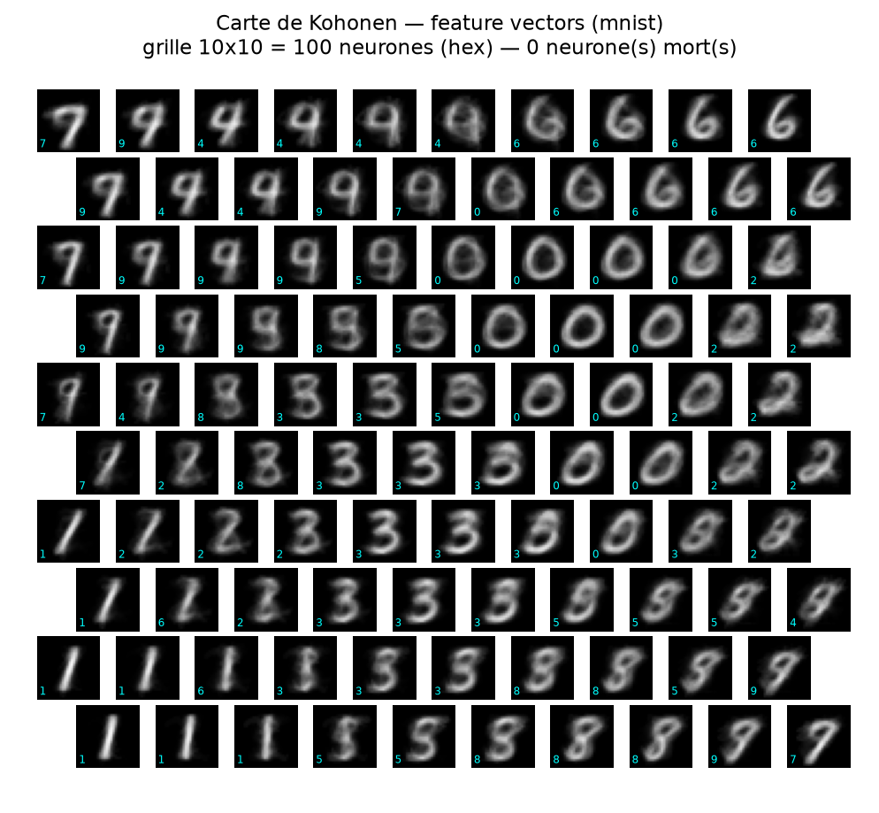
Les codecs à prototypes — k-Means & Kohonen (SOM)
Code = 1 entier → ratio 1045:1, imbattable en débit
Reconstruction = le centroïde : floue, identique par cluster
SOM : + lisibilité (la carte), − MSE à k égal (le prix de la topologie)
Génération ajoutée au rendu final : mélange de gaussiennes (k-Means), interpolation entre voisins (SOM)
k-Means : le dictionnaire — decode() ne rend jamais que ces images
SOM : le même dictionnaire, ORDONNÉ — les voisins se ressemblent
Notes:
Nos deux quantifieurs. Lloyd écrit main en TF ; SOM en NumPy pur avec voisinage gaussien. À k égal (64), le SOM perd un peu de MSE mais gagne LA carte : la meilleure vue d'exploration du projet. Aucun des deux ne sait générer — on a complété au rendu final par le mieux possible, et on MESURE que ça ne suffit pas (slide résultats).

Slide 6
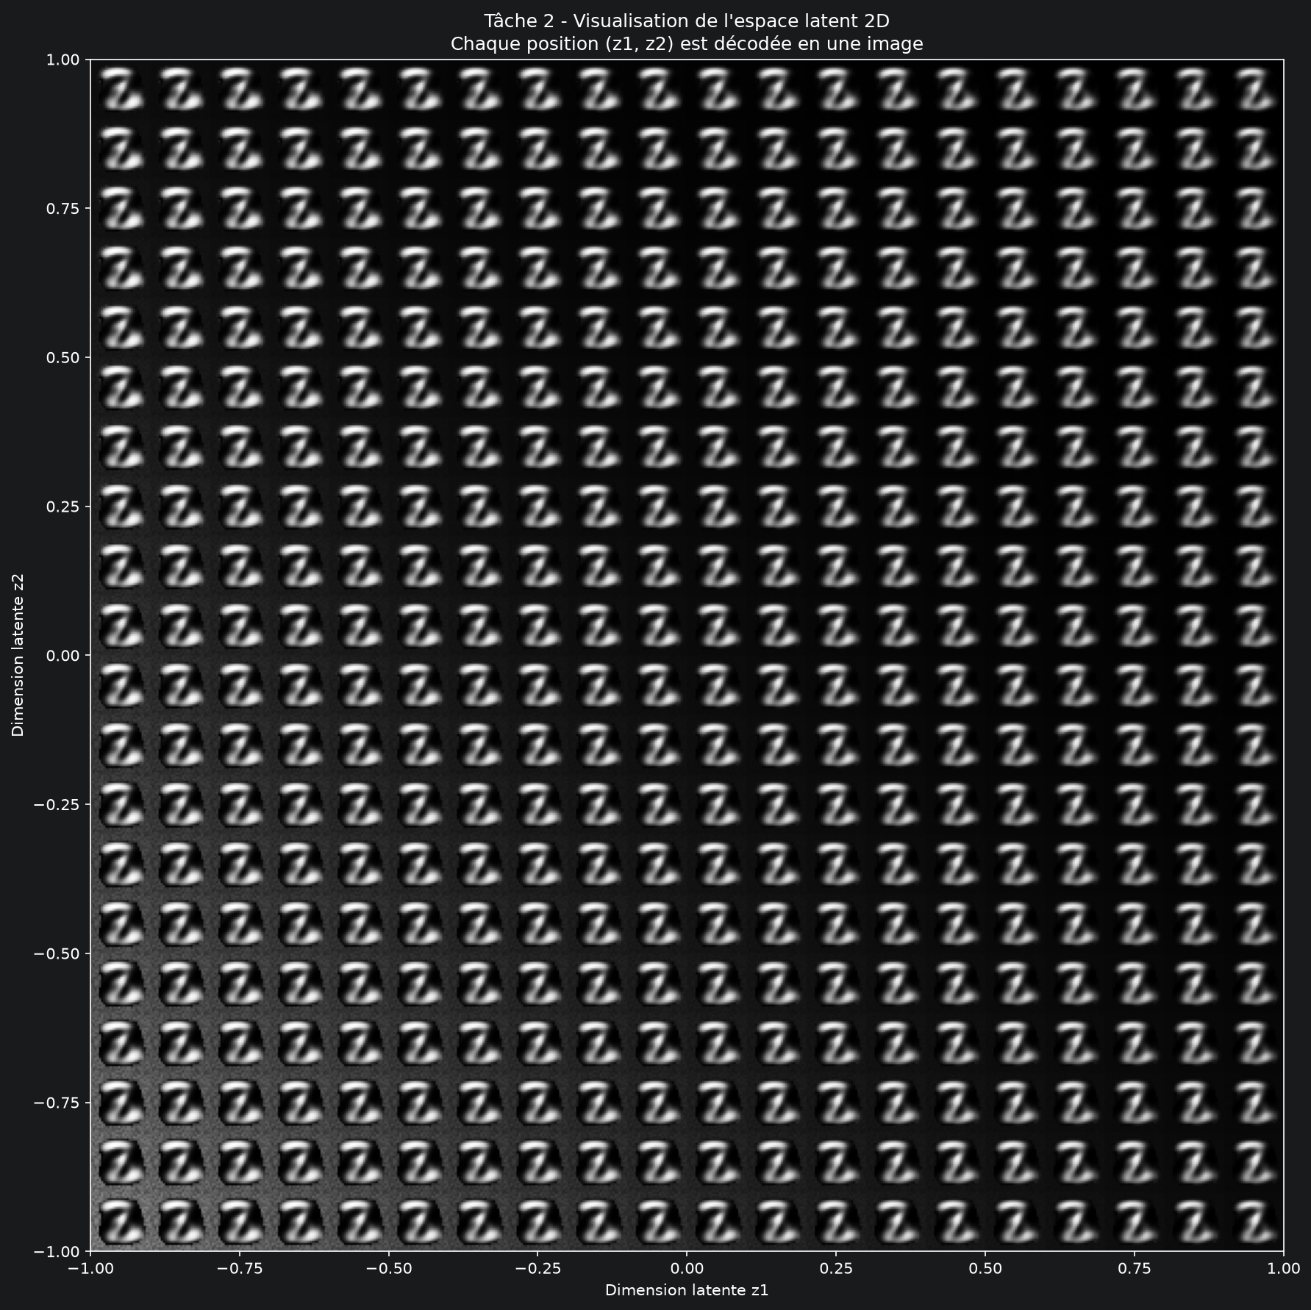
Les codecs continus — PCA, AutoEncoder, VAE
PCA (d=16) — la référence linéaire
NumPy pur. 0,3 s d'entraînement. Le spectre diagnostique la complexité : 68 composantes pour 87 % de variance sur MNIST, 183 pour 90 % sur Quick, Draw!.
AutoEncoder (z=16) — la PCA non linéaire
Le MEILLEUR codec du projet à budget égal : MSE 0,0243 et SSIM 0,765 sur MNIST. Point faible structurel : un latent troué, dur à échantillonner.
VAE (z=16) — l'AE qui sait générer
La KL tire le latent vers N(0,1) : on perd un peu de reconstruction (MSE 0,036), on gagne la génération DIRECTE z ~ N(0, I) et le latent le plus lisible (meilleure silhouette des 2 datasets).
Le manifold 2D de l'autoencodeur (MNIST) — chaque position (z₁, z₂) du plan est décodée en image
Notes:
La famille des codes continus. PCA en NumPy pur — quasi gratuite. L'AE gagne la compression : c'est sa tâche d'élection, il est littéralement entraîné pour. Le VAE échange un peu de fidélité (la KL se paie) contre un latent régularisé — c'est ce qui débloque la vraie génération. Boucle GradientTape écrite main : reparameterization trick, KL par dimension, 3 courbes de loss.

Slide 7
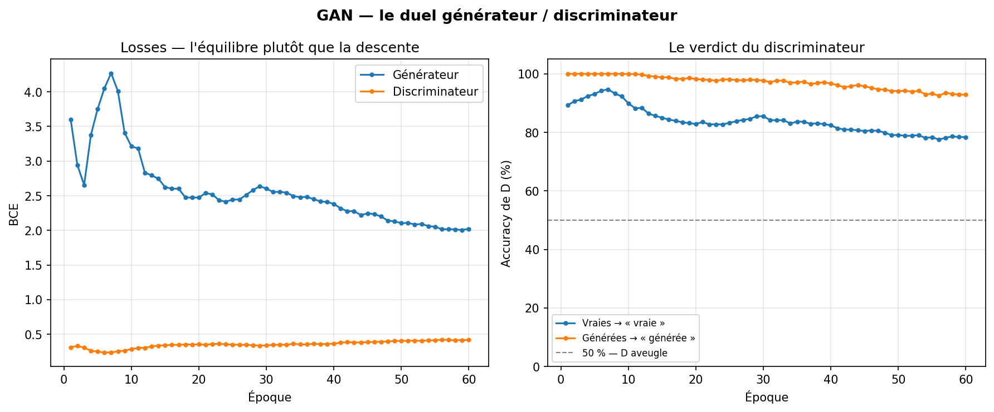
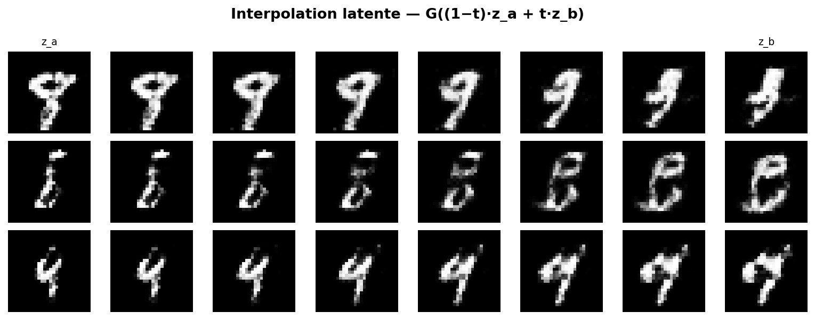
GAN — deux réseaux adverses, écrits from scratch en NumPy
1
Le duel (Goodfellow 2014)
G apprend z → image ; D apprend vrai / généré ; chacun s'améliore CONTRE l'autre.
2
Tout est écrit à la main
Passe avant, rétro-propagation couche par couche (le gradient traverse D pour instruire G), Adam β₁ = 0,5 — zéro ligne de Keras.
3
Stabilisé comme il faut
BCE sur les logits (stabilité numérique), lissage d'étiquettes 0,9, loss non saturante pour G.
60 époques sur 20 000 images MNIST — l'équilibre tient, D reste challengé
4
La lecture d'un GAN sain
Pas une descente vers 0 : un ÉQUILIBRE. Les accuracies de D arbitrent — 100 % = G étouffé, 50 % = D aveugle.
Interpolation latente : G a appris une SURFACE d'images, pas un dictionnaire
Notes:
Le morceau de bravoure du rendu final. Tout le GAN est en NumPy : mlp_forward/mlp_backward génériques, Adam maison, gradient qui traverse le discriminateur. Vérifié par gradient-check numérique (erreur relative < 1e-6). À droite : les courbes du duel — on ne cherche pas une descente, on cherche un équilibre — et l'interpolation latente, la preuve d'une surface continue.

Slide 8
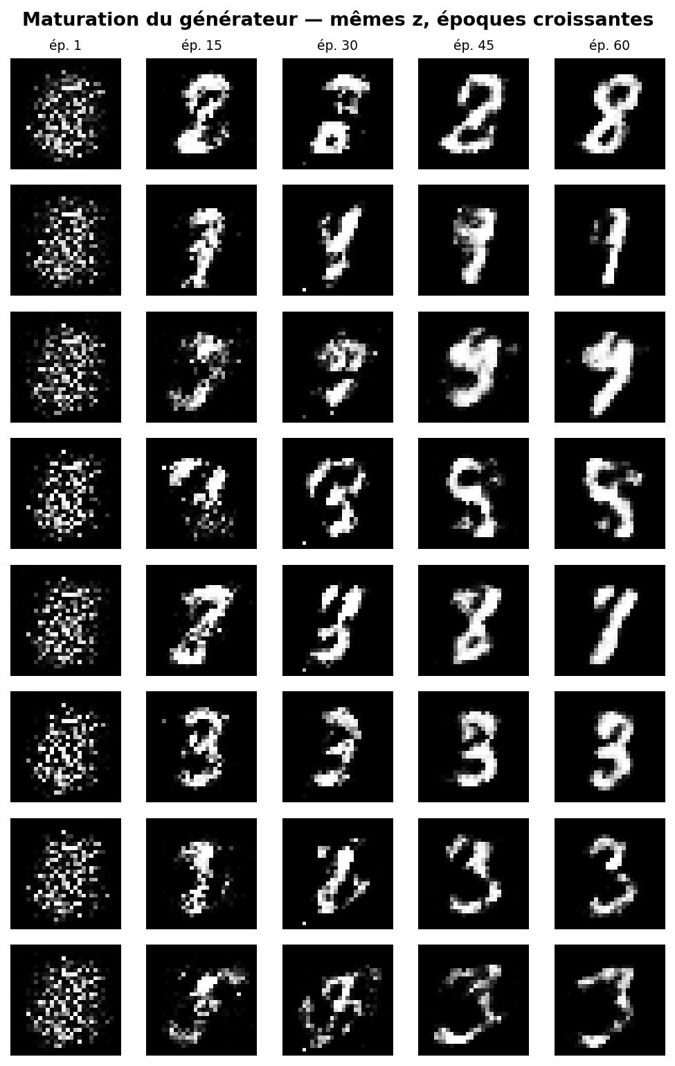
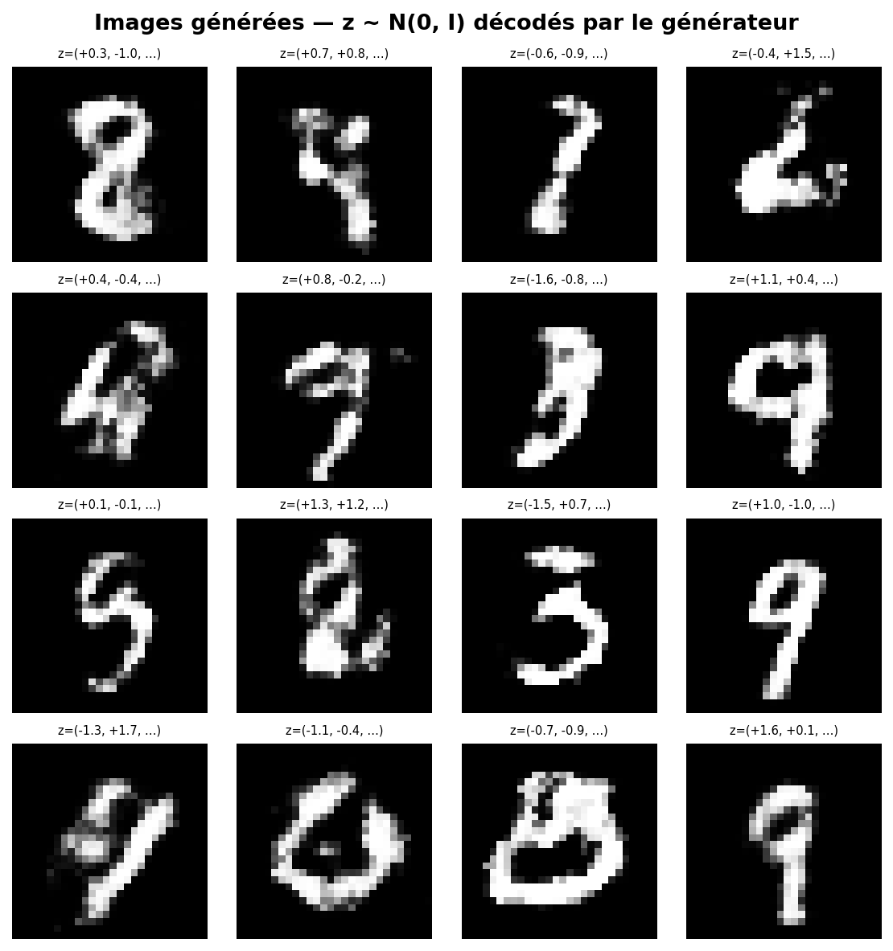
Le générateur mûrit — du bruit à l'image
FID 4,5
la meilleure des 6 algos (MNIST)
MSE 0,047
…et le pire codec : pas d'encodeur — c'est le point pédagogique
Netteté adversariale :
un faux doit tromper D — pas « minimiser une moyenne » comme la MSE du VAE.
Les MÊMES 16 z décodés à 5 moments de l'entraînement
Générations finales : z ~ N(0, I) → G(z)
Notes:
À gauche, la maturation : chaque ligne est un z fixe, on lit le bruit devenir chiffre. Au centre, les générations finales — contrastées, nettes. À droite, le résumé du GAN en deux chiffres : meilleure FID, pire MSE. Générer et compresser sont deux métiers.

Slide 9
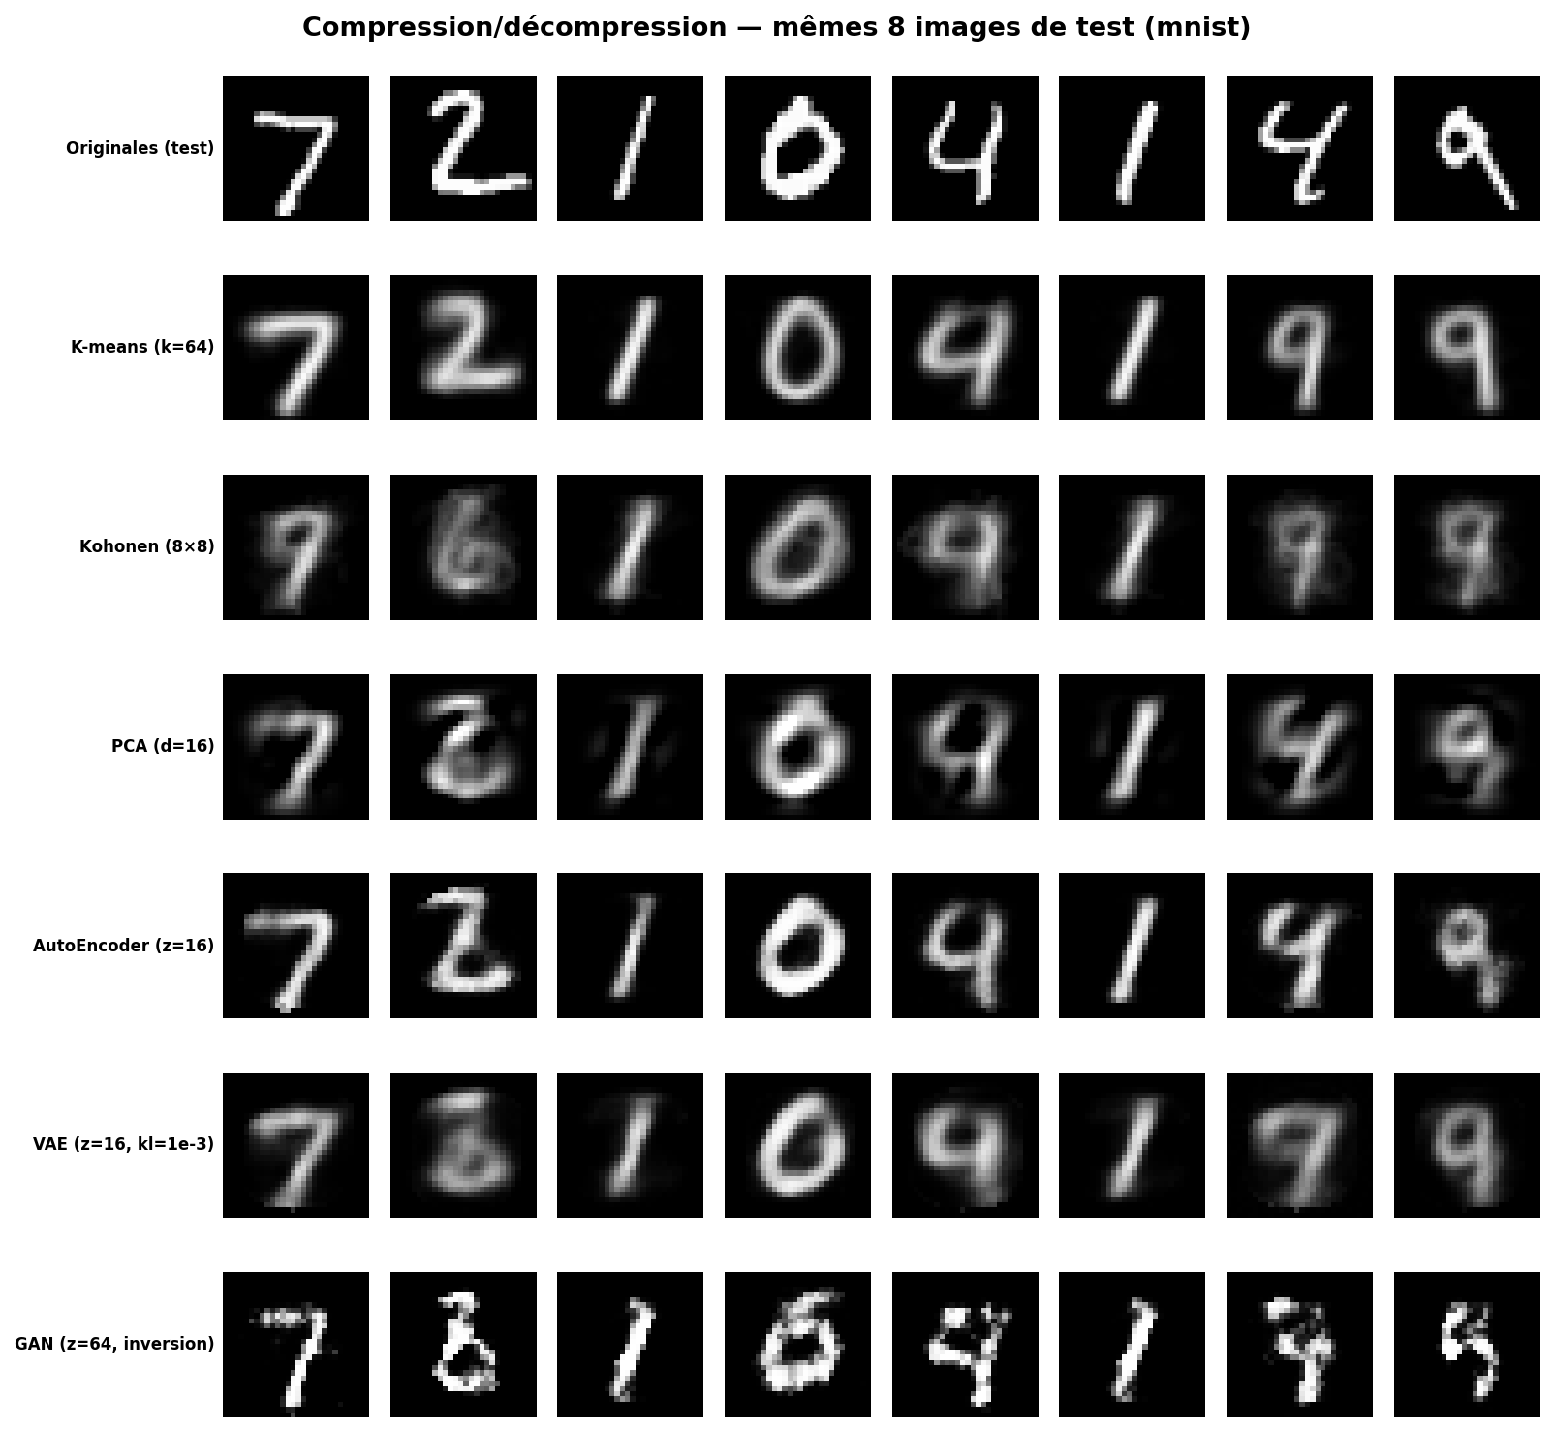
Résultats — compression / décompression (MNIST, test)
AE : 0,0243
PCA : 0,0261
meilleure MSE — et SSIM 0,765, loin devant. Sa tâche d'élection.
à 2 % de l'AE… pour 0,3 s d'entraînement au lieu de 11 s.
VAE : 0,0362
GAN : 0,0474
la KL se paie en fidélité — c'est le prix du latent générable.
le pire, PAR CONSTRUCTION : pas d'encodeur, inversion approchée.
k-Means / SOM : MSE plus haute (0,039 / 0,047) mais 6 bits par image — ratio 1045:1. Le débit ou la fidélité : il faut choisir.
Notes:
Le panneau : mêmes 8 images de test pour tous. Lecture : l'AE gagne à budget égal (512 bits) ; la PCA est à 2 % pour un coût dérisoire ; le VAE paie sa KL ; le GAN échoue par construction. Les codecs discrets jouent une autre ligue : 6 bits par image.

Slide 10
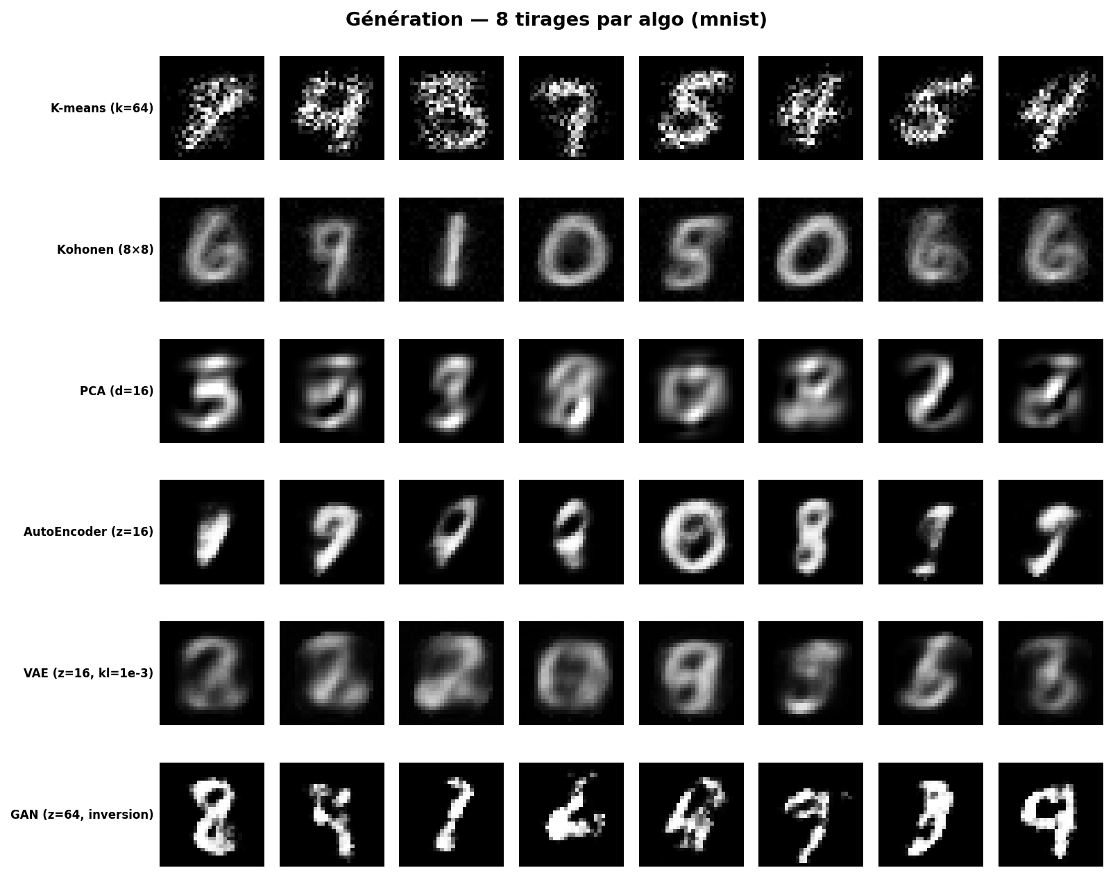
Résultats — génération (MNIST) : la tâche qui sépare les familles
Algo | FID ↓ | Verdict visuel
GAN | 4,5 | net, contrasté — sa raison d'être
k-Means | 7,3 | ⚠ FID flatteuse, images neigeuses (angle mort de la métrique)
AE | 7,4 | chiffres corrects, gaussienne empirique fragile
PCA | 11,4 | lisse, fantomatique
VAE | 16,5 | couverture stable, flou de moyenne
SOM | 22,0 | propre mais peu divers — la FID punit la couverture
Chiffres ET panneau, jamais l'un sans l'autre : la FID simplifiée (features PCA-50) sous-punit le bruit par pixel.
8 tirages par algo — mêmes graines
Notes:
La tâche 3 est le vrai juge de paix. GAN premier — netteté adversariale. Attention au piège méthodologique qu'on assume : le k-Means a une FID flatteuse car son mélange gaussien calque les statistiques d'ordre 2 des features linéaires — mais regardez ses images : des centroïdes neigeux. D'où le panneau à côté des chiffres, toujours.

Slide 11
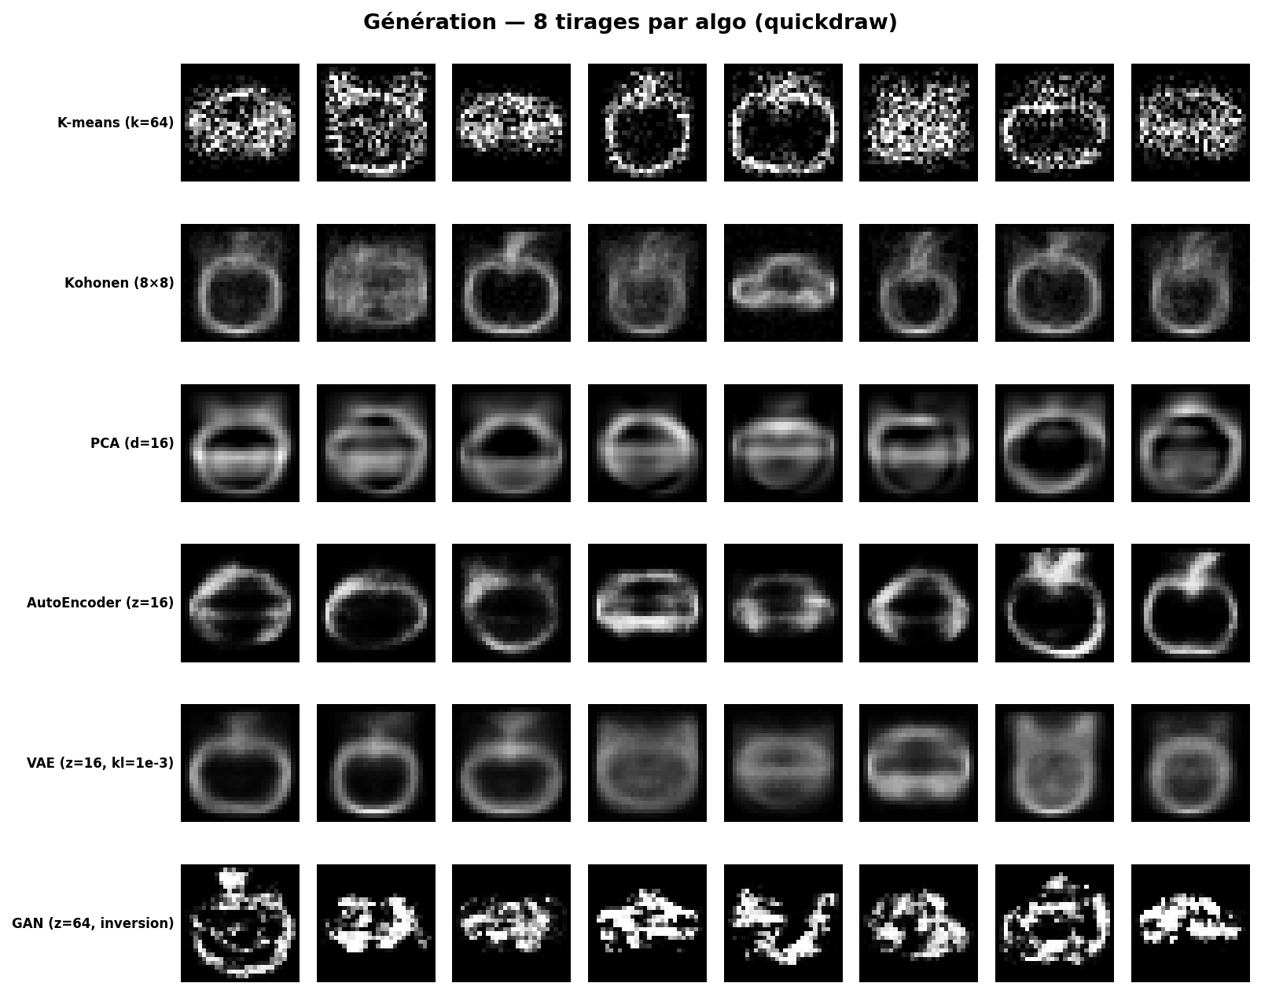
Et sur Quick, Draw ? Plus les données sont libres, plus l'écart se creuse
MSE ×2
Pureté 0,93
toutes les reconstructions se dégradent — traits fins, peu corrélés
…mais trier 3 classes est FACILE : k-Means excelle
FID GAN 7,6
68 → 183
toujours 1er en génération — pommes et chats reconnaissables
composantes PCA pour ~90 % de variance : le dataset est objectivement plus dur
Modéliser est bien plus dur que trier : la hiérarchie des algos tient, les écarts s'amplifient.
Génération sur Quick, Draw! — pommes, chats et voitures synthétiques
Notes:
Le test de robustesse. Tout le monde se dégrade (MSE ~doublée), mais pas uniformément : trier 3 classes reste facile (pureté 0,93), modéliser la structure des croquis est dur. Le spectre PCA le quantifie : 183 composantes pour 90 % de variance contre 68 sur MNIST. La hiérarchie de MNIST tient — le GAN garde la meilleure FID.

Slide 12
Quand utiliser quoi — le verdict du projet
 | T1 · Projection | T2 · Compression | T3 · Génération | À retenir
k-Means | ★ | ★★ | ✗ | le débit avant tout (1 entier/image)
SOM | ★★★ | ★★ | ★ | LA carte : l'exploration visuelle
PCA | ★★ | ★★ | ★ | toujours la première chose à lancer
AutoEncoder | ★★ | ★★★ | ★ | le meilleur codec du projet
VAE | ★★★ | ★★ | ★★★ | le meilleur compromis global
GAN | ★ | ✗ | ★★★ | les images les plus nettes — et rien d'autre
★★★ l'outil recommandé pour la tâche · ★★ solide · ★ possible mais dégradé · ✗ contre-indiqué (et mesuré comme tel)
Aucun algorithme n'est bon partout : les 3 tâches sont 3 métiers.
Notes:
La synthèse du projet — l'objectif pédagogique du syllabus. Lecture par colonne : explorer → SOM et VAE ; compresser → AE (ou PCA si pas le temps d'entraîner, k-Means si le débit est la contrainte dure) ; générer → VAE pour la couverture, GAN pour la netteté. Aucune ligne n'a trois étoiles partout.

Slide 13
Conclusion
Explorer
PCA d'abord (1 seconde, le spectre dit la complexité), SOM ensuite (la carte se montre à n'importe qui).
Compresser
AutoEncoder si on peut entraîner, PCA sinon ; k-Means/SOM seulement si le débit est la contrainte dure.
Générer
VAE pour la couverture et la stabilité, GAN pour la netteté — les prototypes ne « génèrent » que ce qu'ils ont déjà figé.
Démonstration — python src/app.py · les 6 algos, tous les onglets, les modèles du rendu pré-chargés · reproduction : compare_all.py, graine 42
Notes:
Trois règles à retenir, puis démo live de l'app : on entraîne un k-Means sous vos yeux, on charge le GAN du rendu, on montre le duel et les générations. Questions bienvenues. Merci !

